Slide 1
Flujograma de Dictamen Técnico
Área Solicitante
DIT
B
Inicio
Recibe la Solicitud de Dictamen Técnico
C.C.P.
SECOTAB
Fin
Verifica
documentación
C.C.P. SECOTAB
Solicitud de
Dictamen
Técnico
¿Cumple
Estándares?
No
C.C.P.
SECOTAB
No procede
la solicitud
SECOTAB
Analiza
Requisición
de Compras
Se informa al
área solicitante
Si
¿Tiene
Observaciones?
Recibe Copia
de la Solicitud de Dictamen Técnico
Inicio
No
Procede
la Compra
Convalidación de
Especificaciones
Técnicas
Si
Emite
Observaciones
Se informa al
área solicitante
Solventa
Observaciones
Emite
Anuencia
Técnica
C.C.P. SECOTAB
B

Slide 2
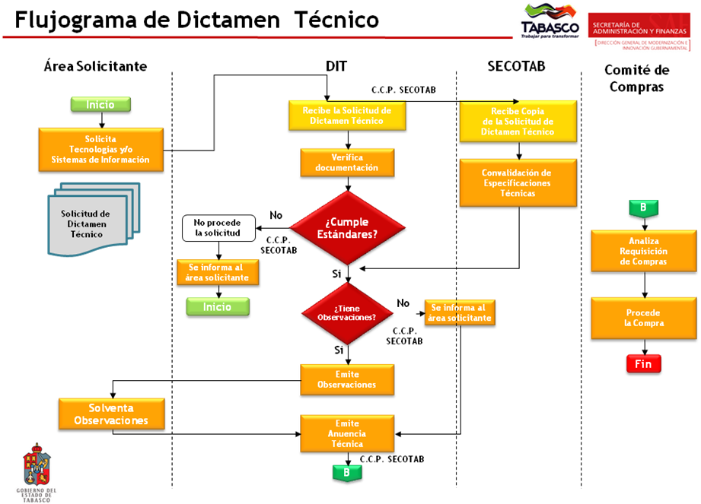
DGTIC

